Slide 1
OÙ INVESTIR PRIORITAIREMENT POUR UNE ÉDUCATION PLUS ÉQUITABLE AU TOGO ?
SAD Éducation Togo : Tableau de bord d'Aide à la Décision construit
Data Challenge Éducation — Défi 1 · Togo AI Lab
5 régions · 39 préfectures · 117 communes analysées
Notes:
Accroche : la question du défi. Présenter l'outil comme une réponse opérationnelle, pas un exercice technique.

Slide 2




La question du défi
Analyser quatre dimensions du système éducatif pour identifier les territoires prioritaires
Les décideurs doivent arbitrer des ressources limitées. L'outil répond à trois questions : où sont les besoins les plus urgents ? pourquoi ? quels investissements auront le plus d'impact ?
Couverture scolaire
Infrastructures essentielles
Capacité enseignante
Résultats scolaires
Densité d'établissements, complétude du cycle, offre préscolaire
Toilettes, état du bâti, bibliothèques, terrains de sport
Effectifs du préscolaire, taux d'encadrement, zones sous-dotées
Réussite, scolarisation, achèvement + conditions de réussite
Ces quatre dimensions alimentent automatiquement le module de Priorisation des investissements.

Slide 3



Les données mobilisées
Uniquement des données ouvertes, fusionnées et nettoyées
geodata.gouv.tg
opendata.gouv.tg
UNESCO-ISU & geoBoundaries
Établissements scolaires géolocalisés
Toilettes et bâtiments scolaires
Terrains de sport, crèches, bibliothèques
Enseignants du préscolaire par inspection (2021-2022)
Résultats scolaires nationaux (séries 2013-2022)
Électrification des écoles, ratio élèves/enseignant
Frontières administratives officielles
15 454
28 055
10 228
7 802
établissements géolocalisés
bâtiments scolaires
points de toilettes
enseignants du préscolaire

Slide 4



Une architecture pensée pour la décision
Tout le calcul en amont — le tableau de bord ne calcule rien
→
→
→
Données brutes
Prétraitement python et R
Fichiers .rds et csv
Dashboard Shiny for python
CSV et shapefiles d'origine, jamais modifiés
Nettoyage · fusion · indicateurs · ACP · classification · ISPE
10 fichiers de résultats prêts à l'emploi
Lecture seule : cartes, classements, recommandations
Pourquoi le format .rds ?
Fidélité : restitue les objets R à l'identique, y compris les cartes (polygones sf) — impossible en CSV
Rapidité : lecture binaire compressée en quelques millisecondes → tableau de bord instantané, hors ligne
Zéro dépendance : readRDS() est natif dans R — aucune base de données ni installation supplémentaire
Mise à jour : nouvelles données = relancer un seul script, l'application reflète tout sans changer de code

Slide 5




Du point GPS à l'indicateur territorial
Exemple réel : la commune de Wawa 1 (région des Plateaux)
1. Nettoyer
Extraction des coordonnées (WKT), recodage des « Nsp », filtre sur l'emprise du Togo, déduplication
Résultat pour Wawa 1
Score ISPE
2. Agréger
76,6 / 100
134 établissements, 51 toilettes, 210 bâtiments comptés et croisés par commune
Rang national
1er sur 117
3. Mesurer
Niveau
Ratios comparables : 32,4 étab./100 km², 100 % de complétude du cycle, 38 toilettes/100 étab.
Très prioritaire
4. Standardiser
1re recommandation
Recruter des enseignants et densifier l'offre
Z-scores écrêtés à ±2,5 pour neutraliser unités et valeurs extrêmes (ex. Lomé)
Chaque étape intermédiaire est exportée et vérifiable (classeur Excel joint au projet).

Slide 6

ACP et classification : les profils de territoires
Des méthodes éprouvées, entièrement en arrière-plan — l'utilisateur n'en voit que les résultats
Analyse en Composantes Principales
Classification HCPC + K-means
10 indicateurs corrélés sont résumés en quelques grandes tendances indépendantes
5 composantes retenues (critère : 80 % d'information conservée)
Chaque commune est résumée par 5 coordonnées au lieu de 10 valeurs redondantes
Classification hiérarchique (critère de Ward) sur les composantes de l'ACP
Nombre de classes choisi par le saut d'inertie du dendrogramme
Consolidation K-means : chaque territoire est réaffecté au profil le plus proche
85,4 %
de la variance expliquée
par les 5 composantes
4 profils
de territoires homogènes,
étiquetés automatiquement
Aucun plan factoriel, aucune valeur propre, aucun dendrogramme à l'écran : uniquement des profils lisibles (« Priorité critique — déficits marqués en couverture scolaire »).

Slide 7
L'ISPE : un score unique pour classer les priorités
Indice Synthétique de Priorité Éducative (0 à 100) — plus il est élevé, plus le territoire est prioritaire
ISPE = moyenne pondérée des déficits des 4 dimensions
5 niveaux de priorité (quintiles)
Couverture scolaire
Très prioritaire
30 %
Infrastructures essentielles
Prioritaire
30 %
À surveiller
Capacité enseignante
25 %
Modéré
Conditions de réussite
15 %
Satisfaisant
Le déficit de chaque dimension est mesuré sur 0-100 : 0 = territoire le mieux doté du pays, 100 = le plus démuni.

Slide 8
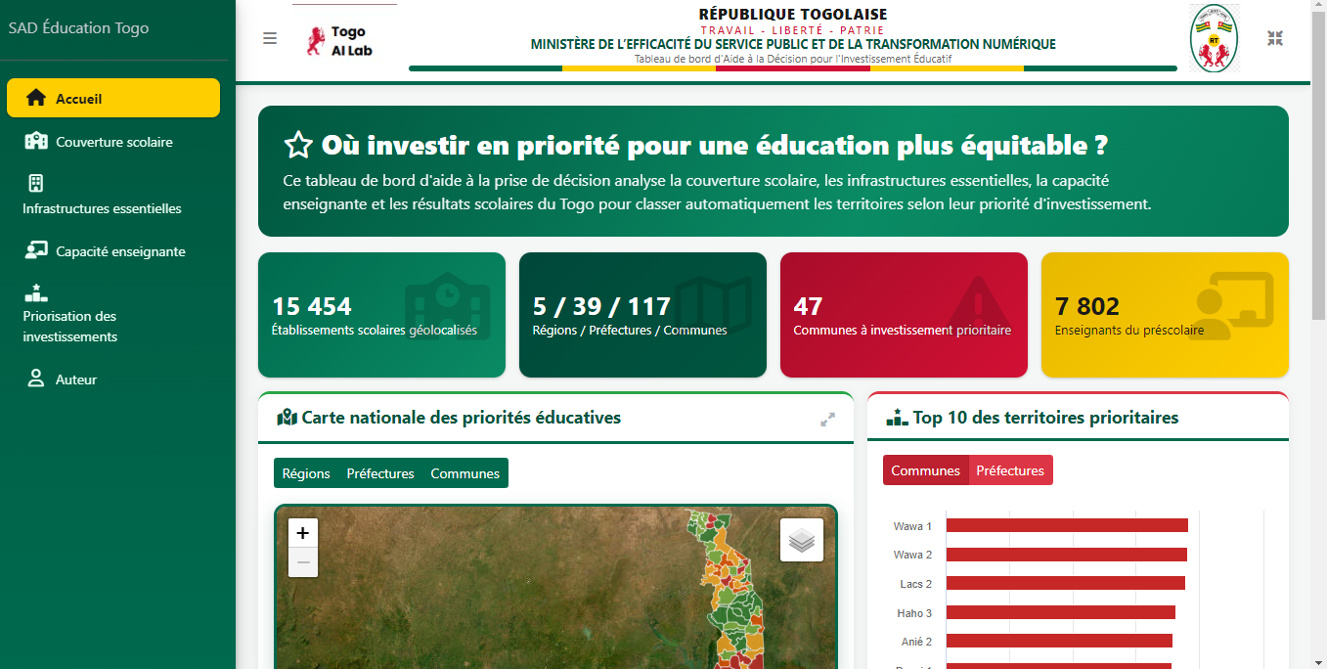

Le tableau de bord : simple, rapide, sans jargon
5 onglets seulement :
Accueil — chiffres clés, carte nationale, Top 10, rapport PDF
Couverture scolaire
Infrastructures essentielles
Capacité enseignante
Priorisation des investissements (module central)
Chaque page : indicateurs, carte interactive (zoom, recherche, filtres), comparaison de territoires et exports (PNG, PDF, JPEG, Excel, CSV).

Slide 9
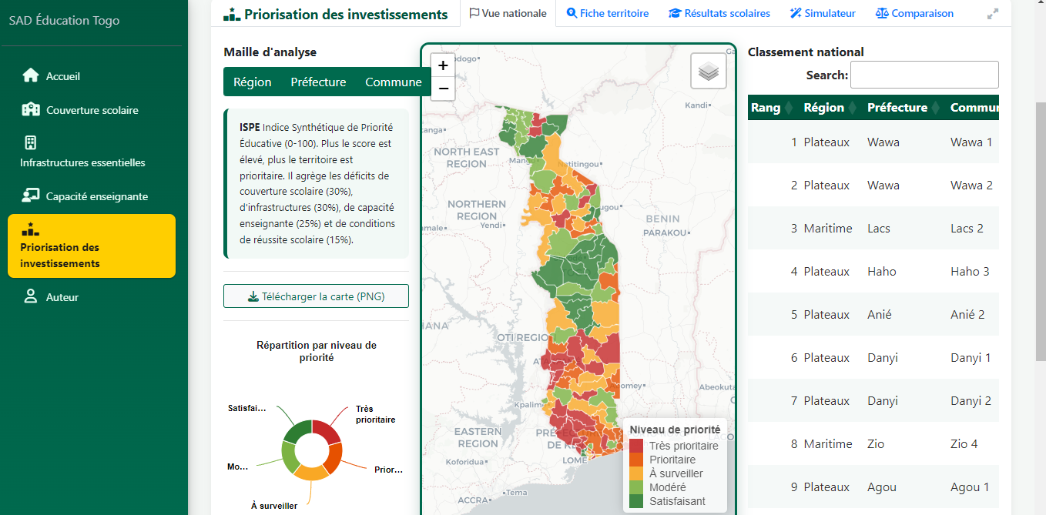


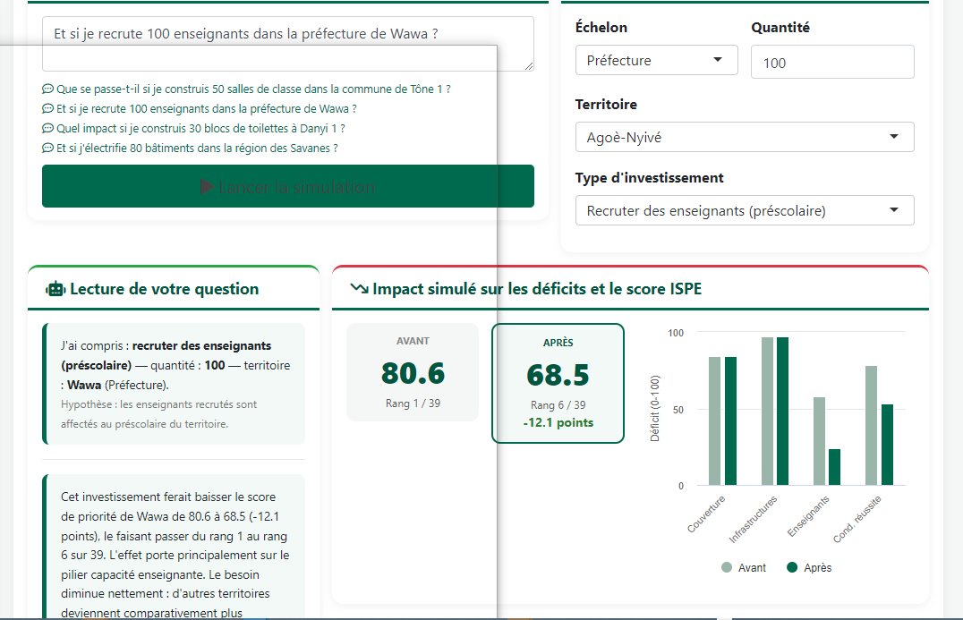

Le cœur du Dashboard : la priorisation des investissements Simulation des politiques publiques
Carte nationale des priorités
5 niveaux, du rouge (très prioritaire) au vert (satisfaisant)
Classement national
Chaque territoire a son score ISPE et son rang
Simulateur des politiques publiques
Région → préfecture → commune, instantanée
24 communes classées « Très prioritaires » — dont Wawa 1 et 2, Lacs 2, Haho 3 et Danyi 1 et 2.

Slide 10
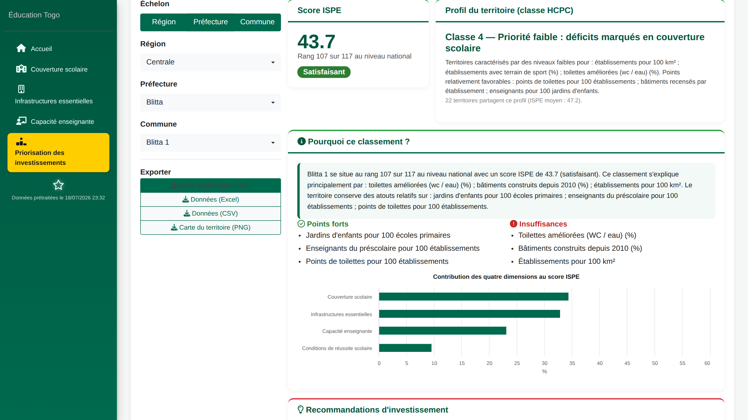




Chaque territoire a sa fiche : expliquer, puis recommander
Pourquoi ce classement ?
Explication en langage clair : profil, points forts, insuffisances
Recommandations argumentées
Construire des écoles, recruter, électrifier, assainir… ordonnées par gravité
Impact et confiance
Chaque action a un impact attendu et un score de confiance justifié
Exports décisionnels
Fiche PDF, Excel, CSV, carte PNG du territoire
La statistique reste en coulisses : le décideur lit des phrases, pas des coefficients.

Slide 11
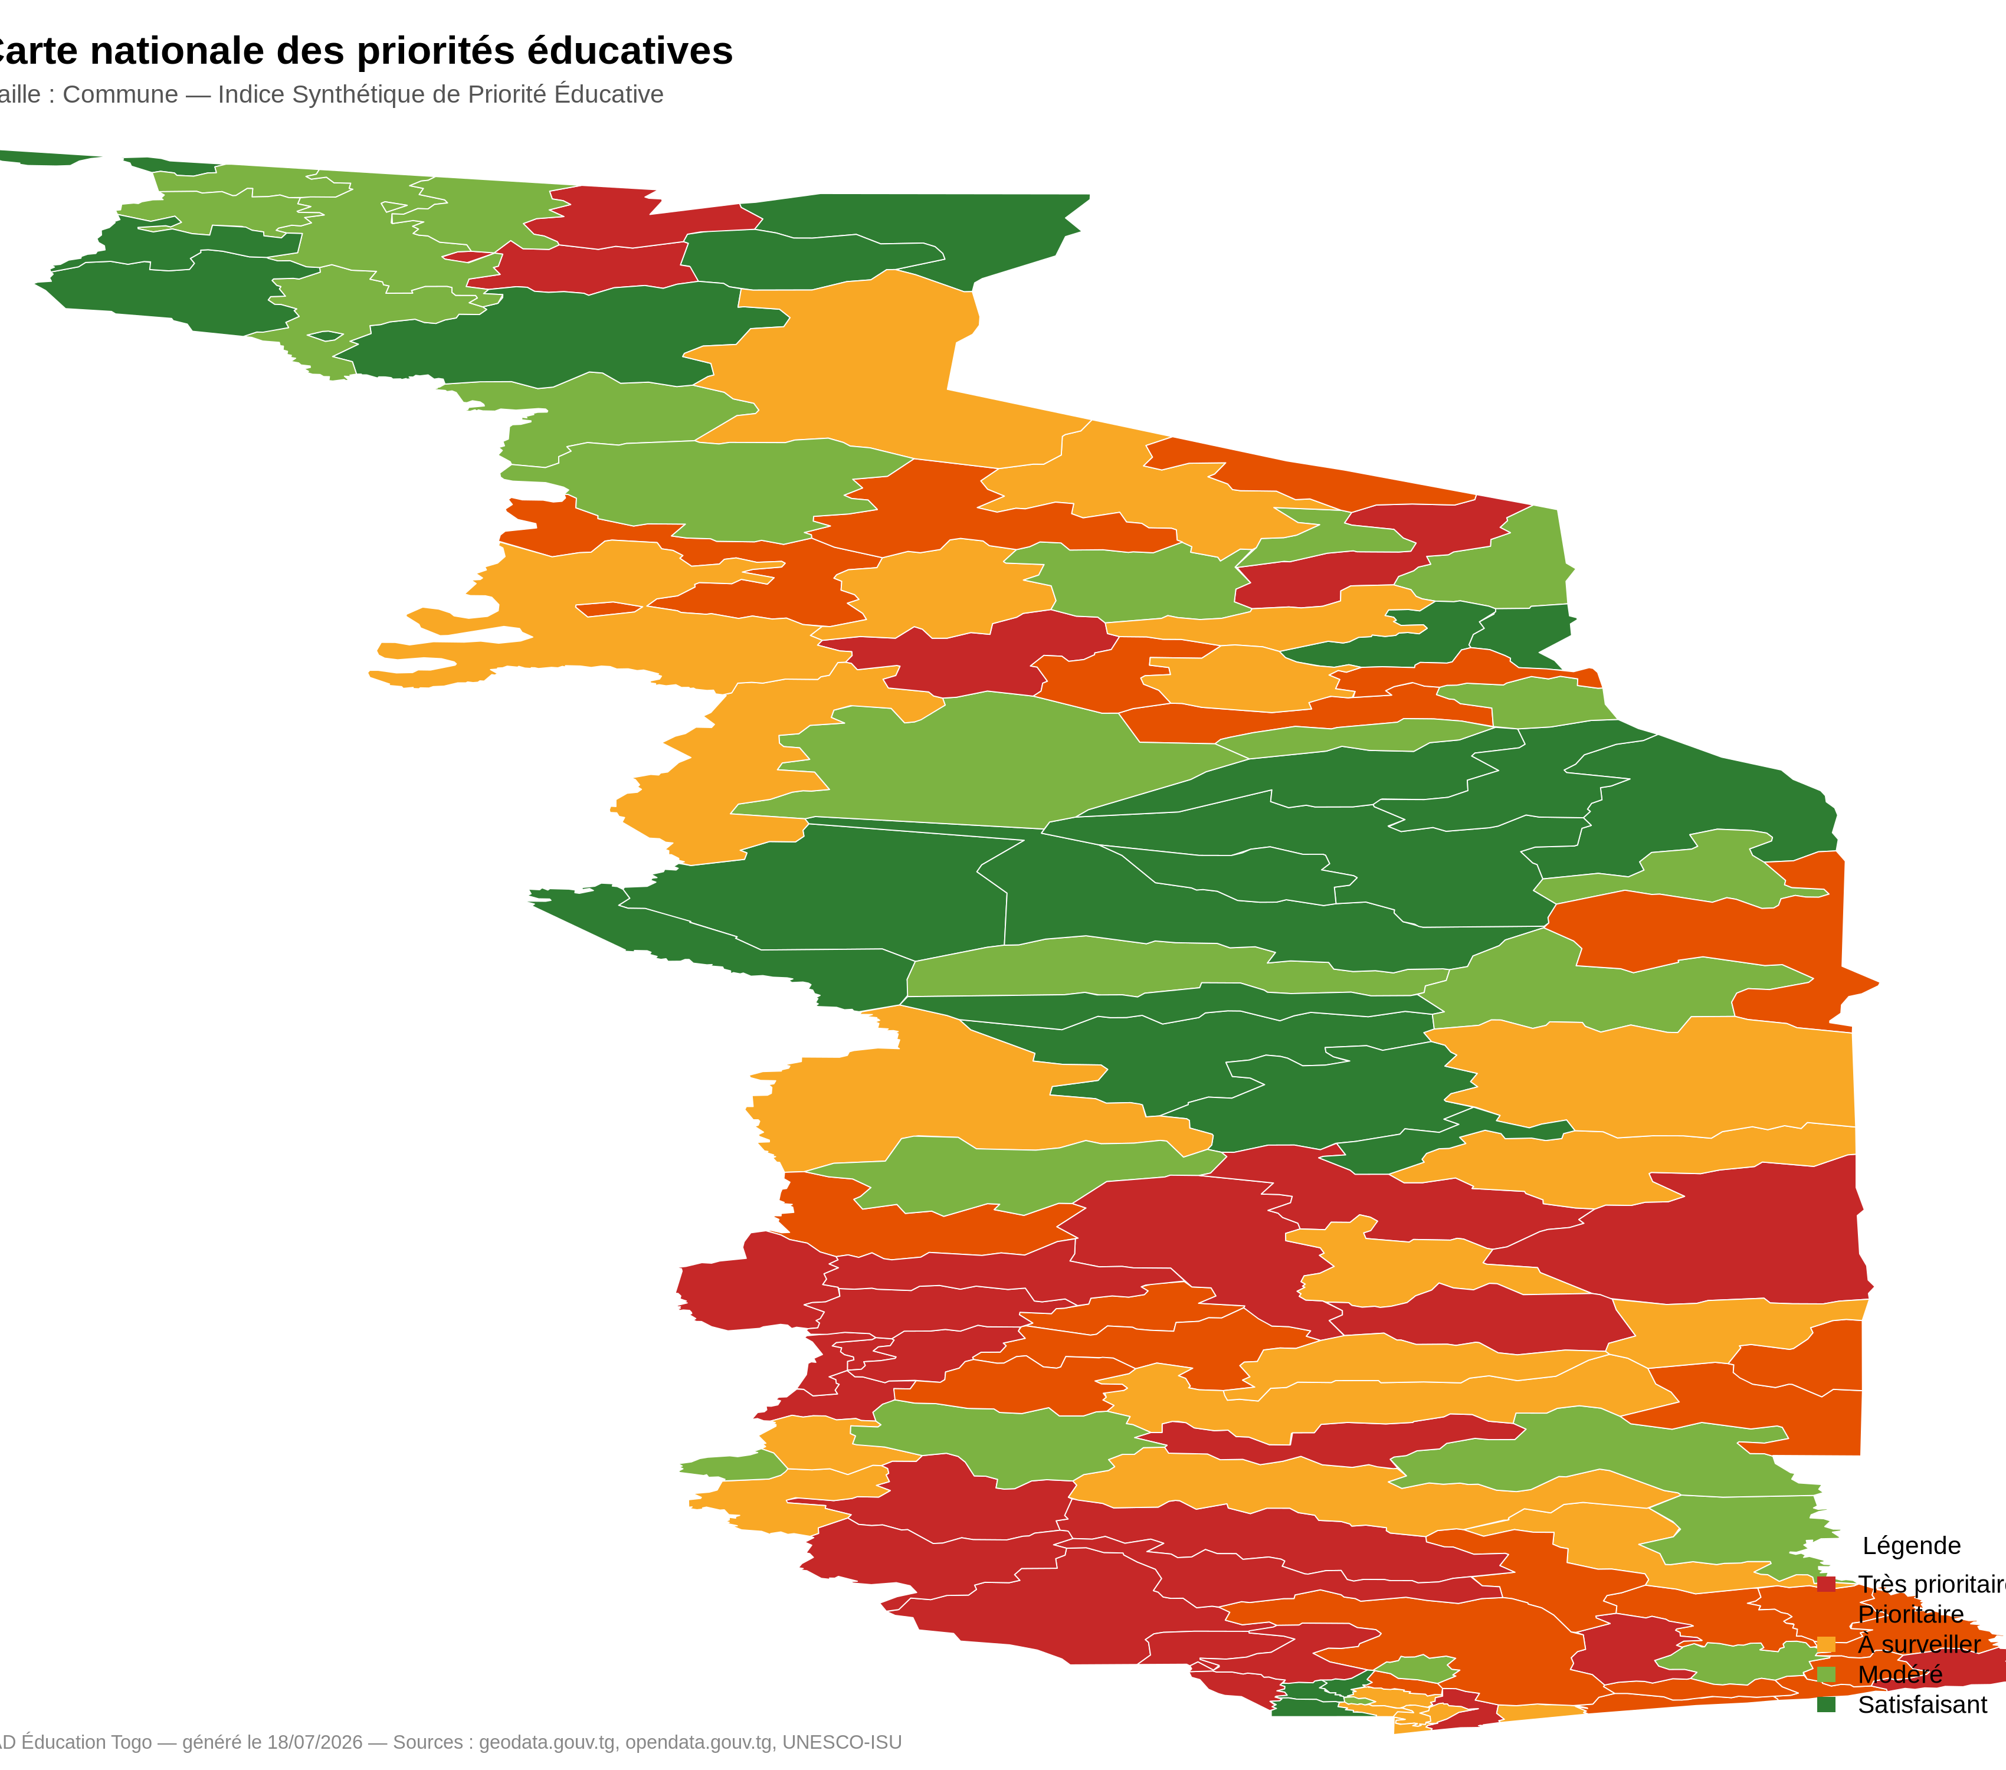
Ce que disent les données
Premiers enseignements de l'analyse
47
communes sur 117 appellent un investissement prioritaire ou très prioritaire
81,8 %
de réussite à l'examen de compétence au primaire (2022) —mais 28,7 % d'écoles primaires électrifiées
4
profils de territoires guident des politiques différenciées : densifier ici, équiper là, recruter ailleurs
Les zones très prioritaires ne sont pas là où on les attend toujours : certaines communes des Plateaux et de la Maritime devancent des zones réputées plus enclavées.
Carte nationale des priorités (export PNG de l'application)

Slide 12




Des données ouvertes aux décisions éclairées
Où ?
Pourquoi ?
Dans quoi ?
Et demain ?
117 communes classées par un indice transparent
Chaque classement est expliqué en langage clair
Des recommandations argumentées, prêtes à l'arbitrage
Nouvelles données = un script à relancer, rien d'autre
Derrière chaque point sur la carte, il y a des élèves, des enseignants et des familles.
Les données n'ont de valeur que si elles les servent.
Merci · Data Challenge Éducation — Défi 1 · Togo AI Lab

